Slide 1

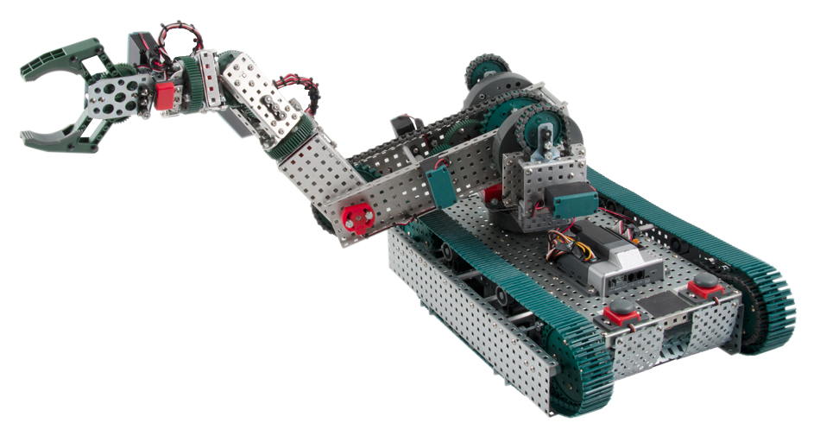


VEX智能机器人升级与改造
飞马学研社

Slide 2
思想引领：
实现中华民族伟大复兴，赢得大国竞争的核心领域
观看视频
人工智能
生物科技
量子科技
半导体
自主系统
最核心

Slide 3


一代机回顾：
观看初期一代机搭建视频
一代机性能展示总结
功能要求 | 马达总功率限制<=88W | 越障功能 | 网下得分功能 | 收集粽球功能 | 定点发球功能 | 底盘行止流畅性 | 手柄易操控性
完成情况

Slide 4
实现定点发球功能
实现底盘行止流畅性
课程任务布置
提高手柄的易操控性

Slide 5

任务一：实现定点发球功能
方案讨论
视频中机器是如何实现功能的呢？
人为的将车子离地腾空
利用马达、齿轮、齿条式机械机构
方案一
首选
利用气动元件中的双向气缸伸缩力来抬升机器
方案二

Slide 6
一、气缸选型
行程25MM双向单活塞杆气缸
行程50MM双向单活塞杆气缸
气缸数量为两个，左右各一个
二、电磁阀选型
二位五通电磁阀

Slide 7
主要气动元件工作原理解析
观看视频讲解

Slide 8
各组搭建气动元件
各小组功能展示

Slide 9

优胜小组评比

Slide 10
任务二：底盘行止流畅性
粽子机在行驶过程中，摩擦轮也随着一起转动，这样会导致惯性过大，切换转向时，齿轮易损坏。
需求：
粽子机行驶时，摩擦轮不转动

Slide 11
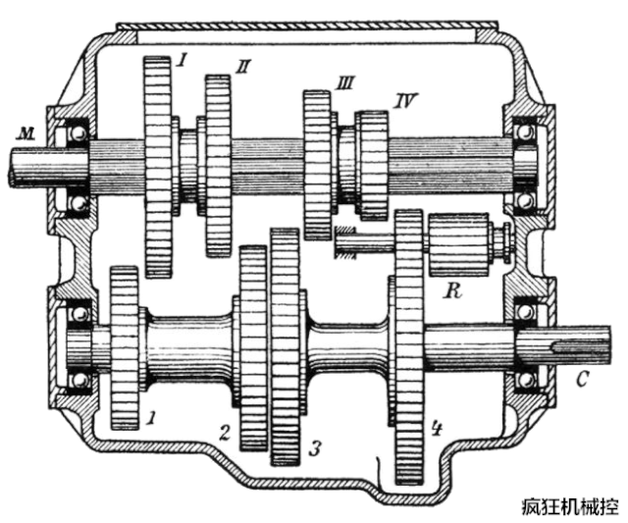
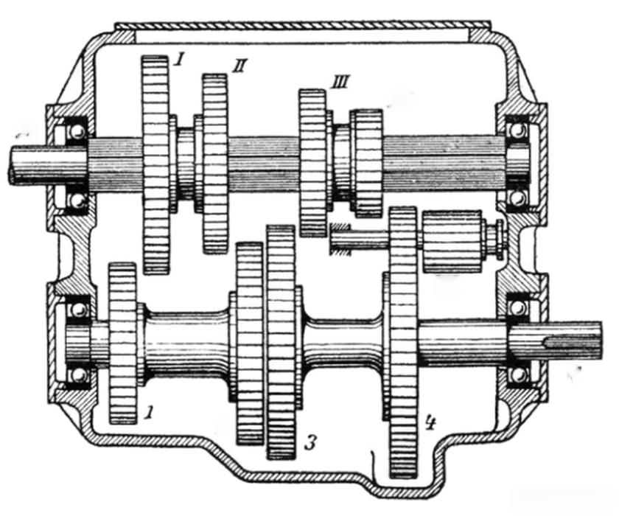
看一看
想一想

Slide 12
想一想
空挡 ：一般指机动车变速杆不放进任何前进或后退挡位，变速箱与驱动轮完全分离的状态。
❥我们空挡时，摩擦轮不再旋转，就不会产生惯性。

Slide 13
试一试
定 义
是一种常见的机械装置，实现物体运动或转动的关键部件。
拨叉
应 用
固定在定轴上旋转或移动，通过控制拨叉的位置和移动方式，可以实现物体的运动或转动。
控制装置
通常由手柄、齿轮或者其他机械装置，通过操作控制装置，可以改变拨叉的位置和移动的方式。可扩展性强 可以根据具体需求进行调整和改进。
❥同样 拨叉的运动范围和方式受到设计和装置的限制，不适合进行复杂和大范围的运动。

Slide 14
拨叉 拨叉是一种常见的机械装置，广泛应用于许多领域。是一种实现物体运动或转动的关键部件。
固定在定轴上旋转或移动，通过控制拨叉的位置和移动方式，可以实现物体的运动或转动
应用：通过拨叉的位置来选择不同的齿轮组合，实现汽车的变速。
控制装置：通常由手柄、齿轮或者其他机械装置，通过操作控制装置，可以改变拨叉的位置和移动的方式。 可扩展性强 可以根据具体需求进行调整和改进。
同样 拨叉的运动范围和方式受到设计和装置的限制，不适合进行复杂和大范围的运动。
粽子机：气缸

Slide 15
任务三、一键启停程序
飞马学研社

Slide 16
作业展示
1、88845A 自增运算程序
void main()
{
char input；
int i=0;
cout << "Please enter A : " ;
cin >> input;
if(input == 'A')
{
i++;
}
}
2、88845C 奇偶判定程序
void main()
{
int i;
cout<<”Input a value:”<<endl ;
cin >>i;
if(i%2!=0)
{
cout <<”The value is odd number”<<endl;
}
else
{
cout <<”The value is even number”<<endl;
}
}

Slide 17
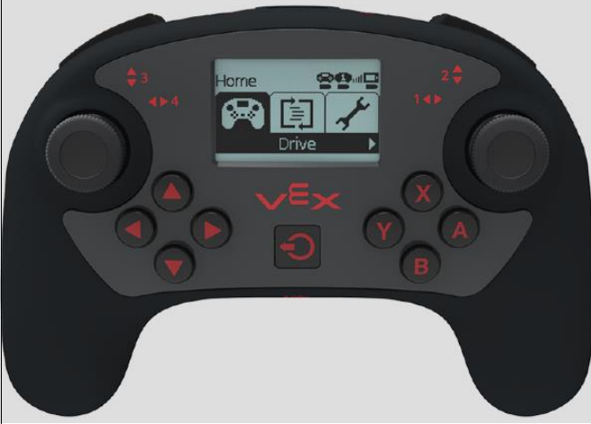
改进需求
Requirements
降低操控难度提高效率。
一键控制马达启停、电磁阀通断电

Slide 18
各组一键启停方案讨论
88845D：按住按键时启动，松开时停止/复位。
88845A\B\C\D：按一下按键启动，再按一下按键停止/复位

Slide 19
一键启停按键效果
按第1次 | 按第2次 | 按第3次 | 按第4次 | 按第5次 | 按第6次 | 按第N次
on | off | on | off | on | off
当按下按键累加次数为奇数时启动（通电）
当按下按键累加次数为偶数时停止（断电）

Slide 20
程序要求
按第1次 | 按第2次 | 按第3次 | 按第4次 | 按第5次 | 按第6次 | 按第N次
on | off | on | off | on | off
1、实时记录按下按键次数
自增运算符 “ ++”使变量值增1
通过 i++ 代码 实现按下次数实时统计。

Slide 21
程序要求
按第1次 | 按第2次 | 按第3次 | 按第4次 | 按第5次 | 按第6次 | 按第N次
on | off | on | off | on | off
2、奇偶判定
求余运算符 “ %”
通过 i%2==0 、i%2 ！=0 、 i%2==1
判断 i 的奇偶性

Slide 22
VEXcode 程序编写注意点
1、编写自增运算程序时注意自增循环要给延时时间
int i=0
if(Controller1.ButtonA.pressing())
{
i++;
task：：sleep（200）
}

Slide 23
程序编写注意点
2、保证程序启动后电磁阀初始状态为断电状态。
if(i%2!=0)
{
Snv.set(true);
}
if(i%2==0)
{
Snv.set(false);
}

Slide 24
程序编写注意点
3、在while循环里 电磁阀与马达同时启动时注意停止时恢复马达运转姿态。
else
{
Snv.set(false);
LUmotor.spin(forward);
LDmotor.spin(forward);
RUmotor.spin(forward);
RDmotor.spin(forward);
}

Slide 25
实操展示

Slide 26
课后任务
下节课任务
1、通过换挡结构使底盘具有高速和低速两种速度模式。
2、改进结构使机器人具有爬杆功能。
3、改进程序，手动程序中设定一键自动程序，进一步降低操控难度。

Slide 27
谢谢各位领导老师
请 多 指 教

Slide 28
程序改进前
if(Controller1.ButtonA.pressing())
{
Snv.set(true);
}
if(Controller1.ButtonB.pressing())
{
Snv.set(false);
}
每个运动单元的启动需要一个按键停止需要另一个按键，需要操控的按键太多，效率低，易出错。

Slide 29
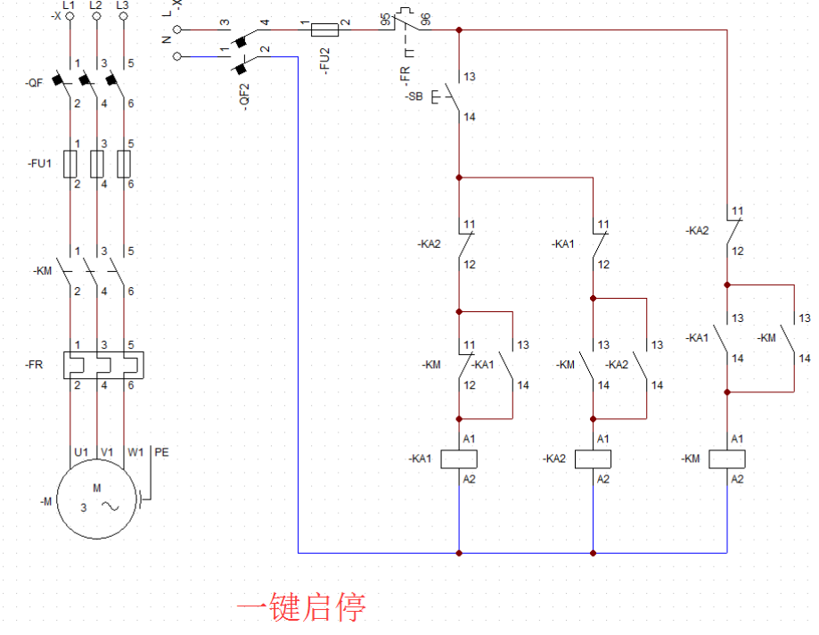
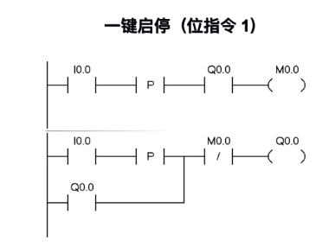
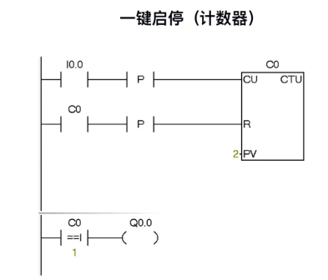
各领域一键启停经典控制方法
经典电路一键启停
PLC一键启停

Slide 30
总结反馈
各队完成情况
队号 | 搭建情况 （20） | 定点发球功能 （20） | 底盘行止流畅 （20） | 一键启停程序（20） | 实操对抗 （20）
88845A
88845B
88845C
88845D

